Slide 1
Gerador Automático de Arquivos HTML de Ajuda para Aplicação em Educação a Distância (GAAHA)
Paulo Sérgio Salla Sá
Orientação: Prof. Dr. Dilvan de Abreu Moreira
USP - ICMC
2000

Slide 2
Introdução
Principal enfoque deste projeto é o moderno conceito de Educação à Distância
Objetivo deste projeto
  geração de arquivos de indexação e ajuda no padrão HTML

Slide 3
Educação à Distancia (EAD)
Caracterizada
  separação do professor e do aluno
  controle de aprendizagem é realizado mais intensamente pelo aluno do que pelo professor
  interação entre alunos e professores é mediada por alguma forma de tecnologia
  ocorre em locais diferentes dos tradicionais
    técnicas instrucionais especiais

Slide 4
Educação à Distância (EAD)
Por que ensinar à distância ?
  abrange maior diversidade de alunos
  estudante e professor normalmente não se encontram no mesmo espaço físico
  horários não são rígidos
  ritmo é de exclusiva responsabilidade do aluno
  os temas de aprendizagem são mais vastos

Slide 5
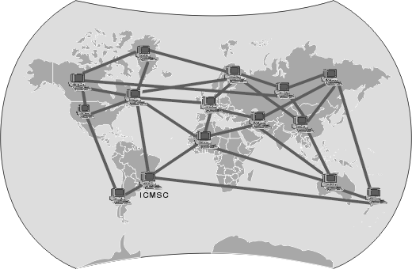
Internet
Rede de redes
  iniciou um novo conceito na comunicação
  grande quantidade de
  informações disponíveis
  informação distribuída
  seminários virtuais

Slide 6
Word-Wide Web (WWW)
É um sistema hipermídia executado na Internet
Baseada em três padrões abertos:
  transferir a informação: http
  descrever o formato da informação: HTML
  localizar a informação: URL
Vantagens do Ensino a Distância na Internet/WWW
  ensino centralizado no aluno
  ferramentas fáceis de utilizar
  desenvolvimento dos ambientes virtuais rápido e fácil
  aproveitamento dos recursos já existentes
  fácil alteração dos conteúdos temáticos

Slide 7
Integrando Web com Banco de dados
Arquitetura típica.
Internet/Intranet
SGBD
Cliente
Web
Servidor
Web
HTTP
Gateway

Slide 8
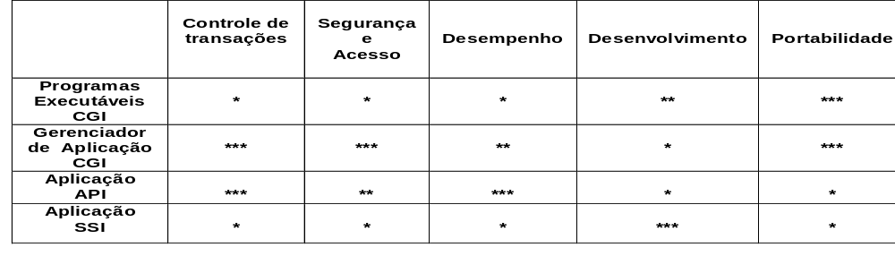
Integrando Web com Banco de dados
Taxonomia das arquiteturas dos Gateway Web Banco de Dados
Programas Executáveis
Interface CGI
Arquitetura de
integração Web
Banco de Dados
Gerenciador de Aplicação
Lado Servidor
Web
SSI
Servidor Web
Estendido
API
Quadro comparativo das arquiteturas de integração Web Banco de Dados
* funcionalidade fraca, difícil.
** funcionalidade é boa
*** funcionalidade é ótima

Slide 9
Ferramentas de Programação
A linguagem de programação JAVA
  arquitetura de linguagem consistente
  grande portabilidade em diferentes arquiteturas
  facilidade de programação em rede
  aplicações via WWW
  simples, alto desempenho
  totalmente orientado a objeto, multithreaded

Slide 10
Ferramentas de Programação
Servlet JAVA
  são módulos baseados em solicitações/respostas que executam no lado do servidor
    Ex. um servlet pode ser responsável por pegar os dados pela ordem de entrada em uma página HTML e aplicá-los em uma lógica de negociação usada em um banco de dados
Objeto: solicitação
parâmetro
protocolo
nome da máquina remota
nome do servidor
Cliente
Servidor
Servlet
Objeto: Resposta
resposta ao cliente

Slide 11
Ferramentas de Programação
Java DataBase Connectivity - JDBC
  driver de acesso a um banco de dados SQL
  é uma API Java para a execução de declarações SQL
  com um simples programa usando API JDBC, é possível transmitir declarações para diferentes gerenciadores de banco de dados
  a combinação JAVA e JDBC permite o programador escrever um programa apenas uma vez e executá-lo em diferentes plataformas

Slide 12
Ferramentas de Programação
MySQL
  é um servidor de banco de dados SQL
    pequeno
    multi-usuário
  é uma implementação cliente/servidor
  a principal meta do MySQL
    velocidade
    fácil utilização
  domínio público
  desvantagem: suporte dificiente para integridade relacional e não suportam triggers

Slide 13
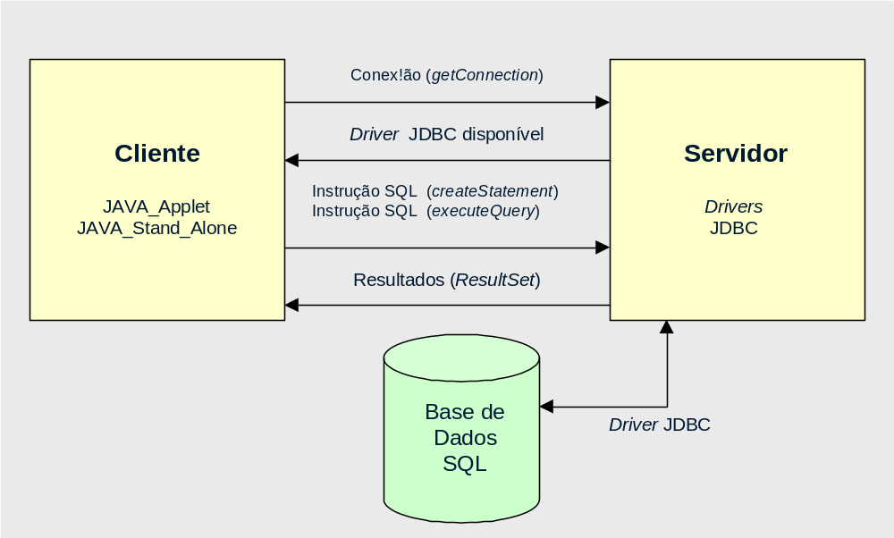
Ferramentas de Programação
Modelo de acesso a um DBMS SQL usando um driver JDBC

Slide 14
Agentes de Software
Não existe um consenso sobre o seu significado:
  programas que manifestam características de inteligência distribuída
  programas que desempenham um papel de um assistente inteligente
  outros mais ....
O foco atual parece ter-se deslocado do hardware para o software, dos átomo que compõem um robô mecânico para os bits que compõem um agente digital

Slide 15
Agente Automático de Análise de Texto
Existem três tipos de indexação:
  indexação tradicional
    intervenção humana pode gerar falhas no índice
  indexação full-text
    gera índices volumosos
  indexaçao por tags
    procura tags nos documentos
Solução adotada para este projeto
  indexação full-text com aplicação de um filtro

Slide 16
Agente Automático de Análise de Texto (Filtro)
Indexação full-text com aplicação de um filtro
  a freqüência da ocorrência de uma palavra em um texto, fornece uma medida útil para significância da palavra (Luhn)
  a freqüência do dado, pode ser usada para extrair palavras e sentenças para representar um documento
  Produto da freqüência das palavras com rank order, gera o peso da palavra: aproximadamente uma constante (Zipf)
Palavra do texto
Freq. da palavra
Rank Order
Peso da Palavra
Matemática
13
1
13
Scanner
8
2
16
Printer
5
3
15
Oráculo
1
4
4

Slide 17
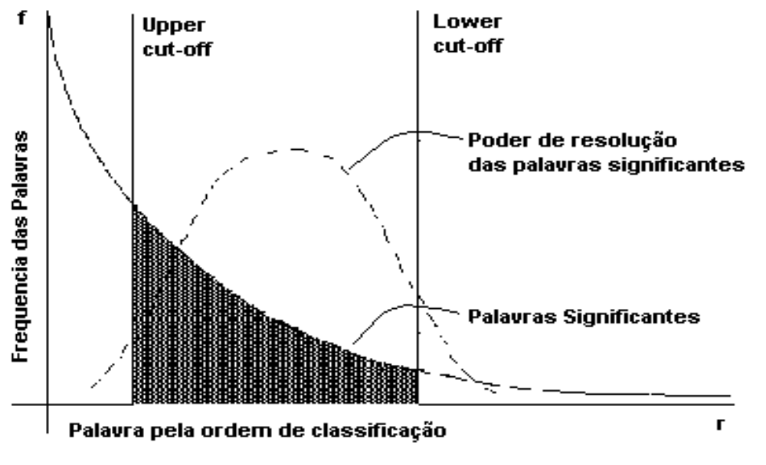
- upper cut-off : são consideradas comuns
- lower cut-off : são consideradas raras
- poder de resolução : o poder de resolução das palavras significantes no que diz respeito a habilidade de distinguir conteúdos de palavras, atinge um pico no meio do caminho entre os 2 extremos do cut-off

Slide 18
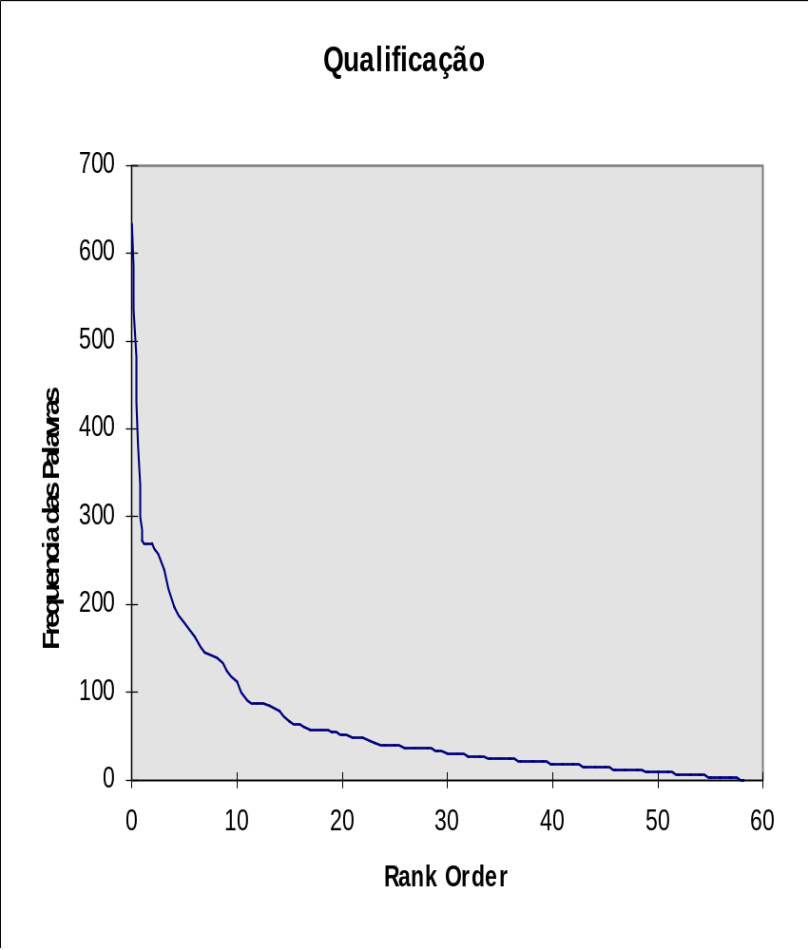
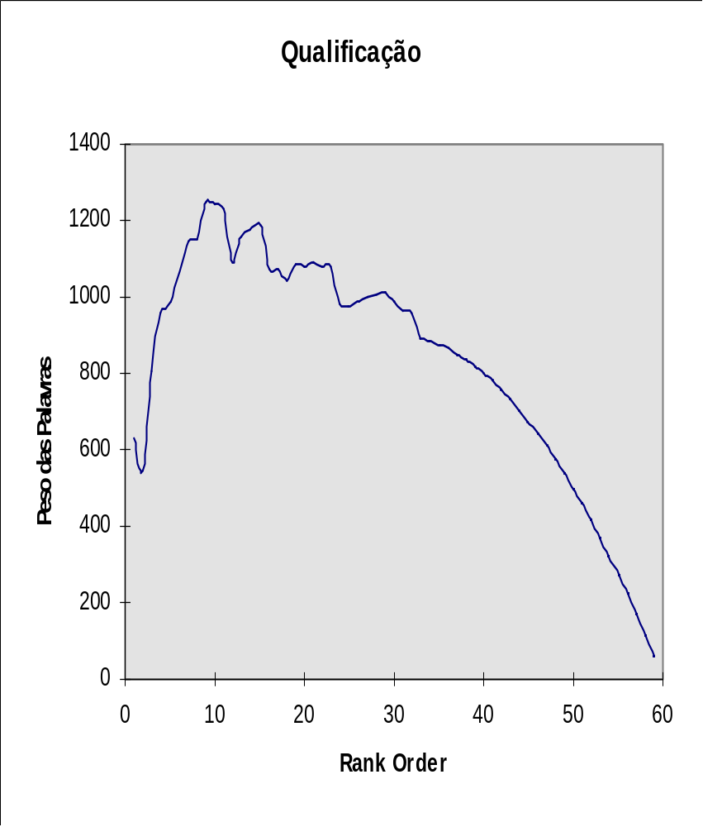
Agente Automático de Análise de Texto

Slide 19
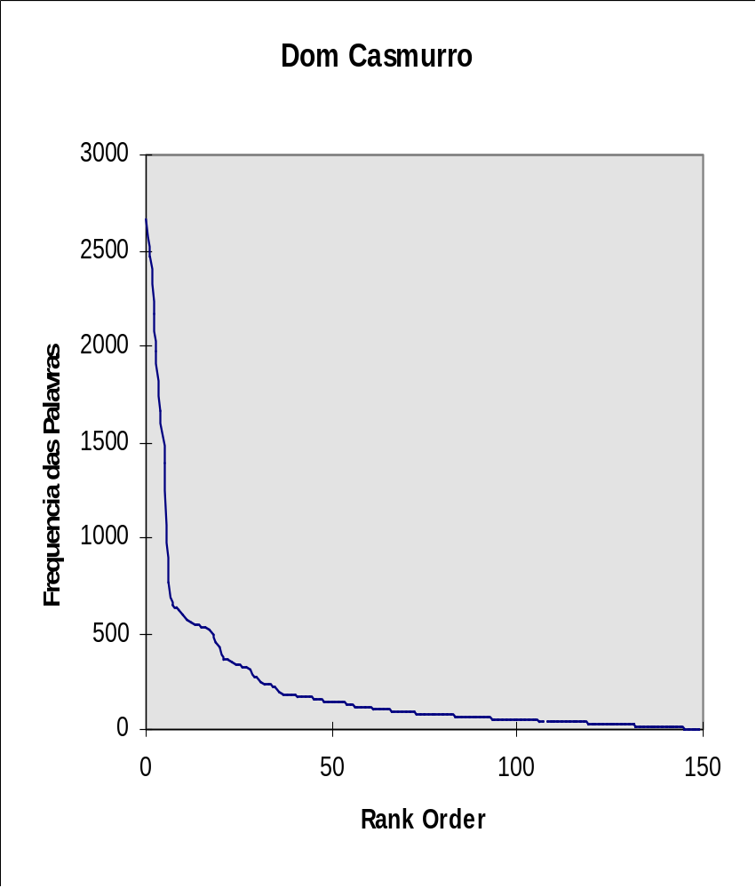
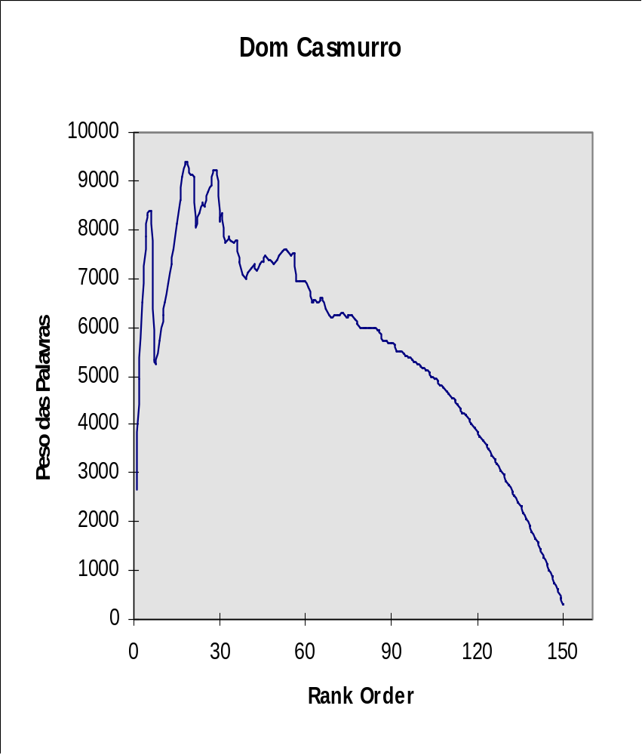
Agente Automático de Análise de Texto

Slide 20
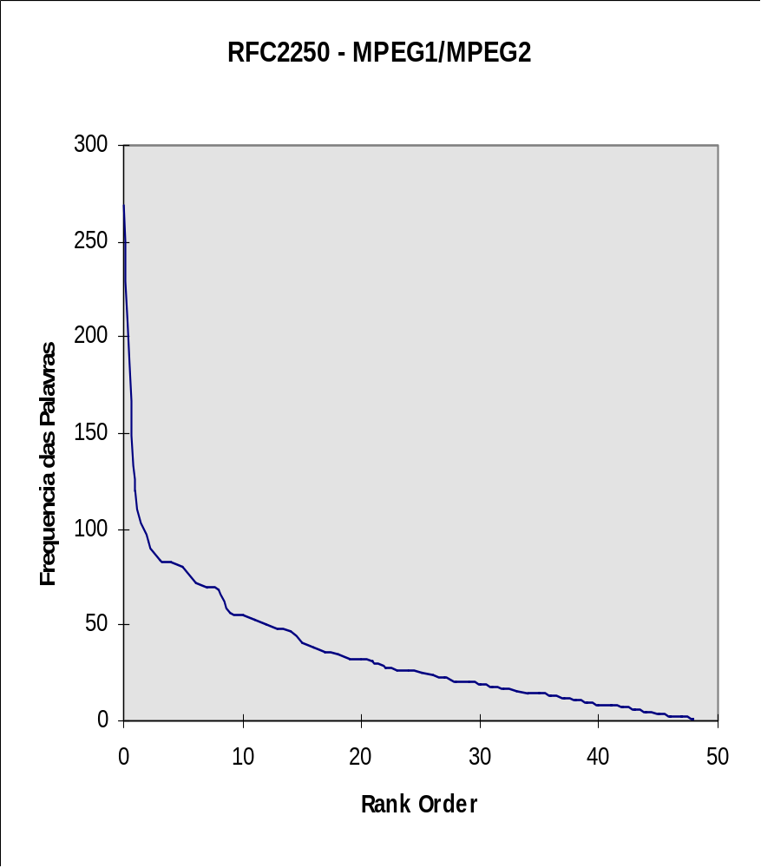
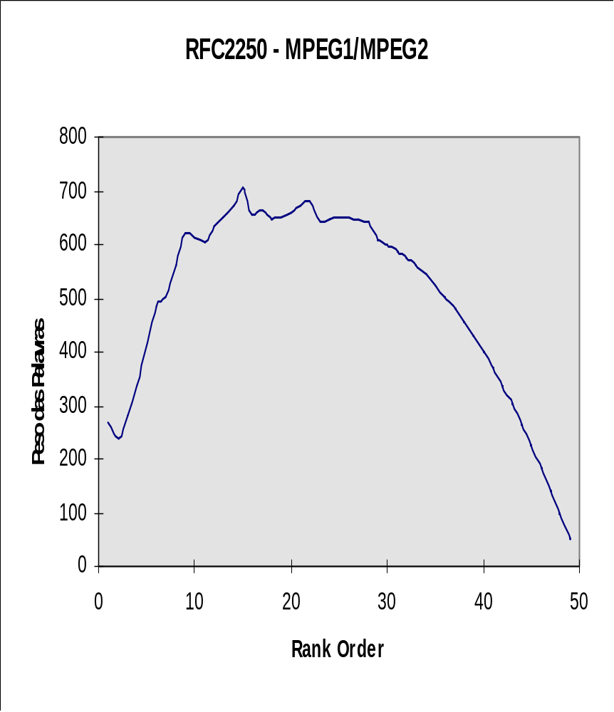
Agente Automático de Análise de Texto

Slide 21
Descrição do Problema
grande maioria das aplicações são construídas no padrão HTML
dinamismo
  como manter uma correta indexação, visando um esquema de ajuda para os usuários
soluções
  criação manual de um índice de ajuda
  ter um mecanismos automático de criação de índice

Slide 22
Apresentação
Desenvolvimento de uma ferramenta que através da análise do conteúdo de um curso em um Web Site, gere uma página HTML contendo:
  Mapa de navegação
  Campo de pesquisa
Duas técnicas principais foram utilizadas
  análise de texto usando ferramenta estatística
  programação distribuída usando agentes de software

Slide 23
Apresentação (cont.)
É composto por três subsistemas:
  um agente crawler
  um agente mentor
  um cliente WWW

Slide 24
Agente Crawler
Consiste no rastreamento de um curso em um Web Site, a procura de padrões que serão armazenados em um banco de dados SQL, através de um driver JDBC
  as palavras mais significativas
  os links de referencias
  os headers
  e os títulos
o principal propósito é prover conteúdos para um banco de dados
aplicar restrições as palavras e páginas

Slide 25
Agente Crawler
Curso EAD
Páginas
HTML
Processo de execução do agente CRAWLER
Executado pelo Administrador
Banco de
Dados
SQL
Crawler
jdbc
Servidor HTTP/
Banco de Dados

Slide 26
Representação Gráfica do principal módulo do agente crawler
PageSeeker.run()
Objeto URL
Novas URL
PageSeeker.LoadPage()
Banco de Dados

Slide 27
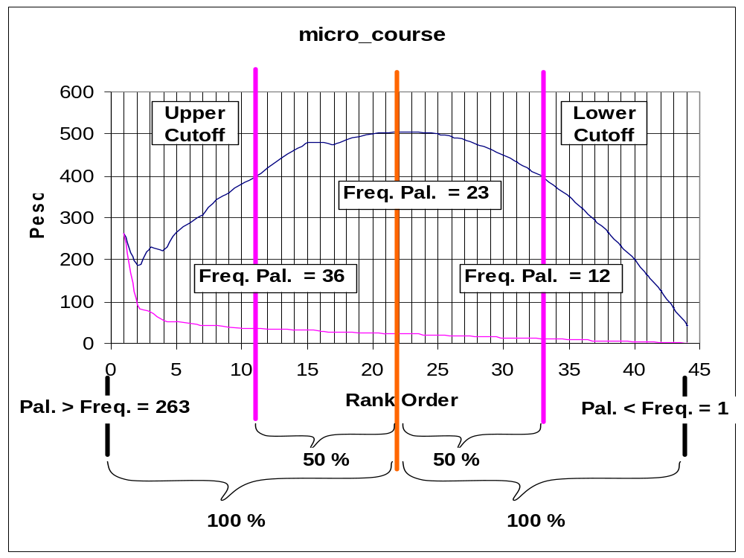

Slide 28
Agente Mentor
Consiste em uma rotina de pesquisa e acesso a um banco de dados
  é executada no servidor
  é um gateway
  faz a pesquisa baseado nas palavras chaves que o usuário fornecer
  gera página dinâmica de resposta com os links que ele achar mais importante, através da combinação do Servlet e o acesso via driver JDBC ao banco de dados SQL

Slide 29
Agente Mentor
INTERNET
Cliente
Página de resposta
Mentor
Dinâmico
Mapa Gráfico do Curso
Mentor
Dinâmico
Página de entrada
Pesquisa
Mapa
Processo de execução do agente Mentor
Mentor
Banco de
Dados
SQL
Servlet
jdbc
Servidor HTTP/
Banco de Dados

Slide 30
Fluxo de dados no sistema de pesquisa do agente Mentor
Servidor recebe a
Rotina de pesquisa
Cliente solicita a página
página
form
e inicia
compõe o resultado em
de pesquisa
a rotina de pesquisa
uma páginas HML
Rotina de pesquisa
Servidor retorna a
Servidor retorna a
determina o que
página ao cliente
página ao cliente
deverá ser pesquisado
Cliente submete
Rotina de pesquisa
Cliente mostra a página
a página
executa a pesquisa

Slide 31
Cliente WWW
Fundamental importância no sistema
Qualquer browser que aceita entrada de texto e mostra a ação de um button
Existem duas páginas web primárias através da qual o usuário interagi:
  um simples form de entrada de texto
  resposta da consulta produzida pelo servidor

Slide 32
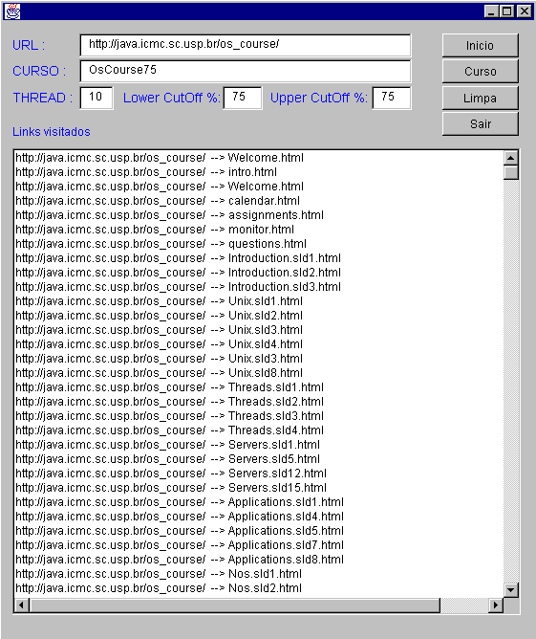
Execução do agente crawler

Slide 33
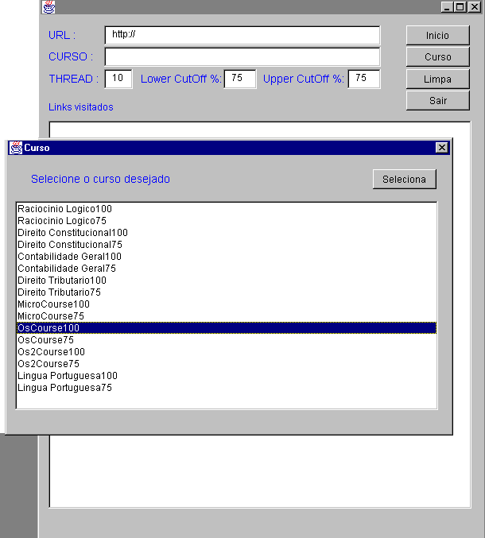
Execução do agente crawler

Slide 34
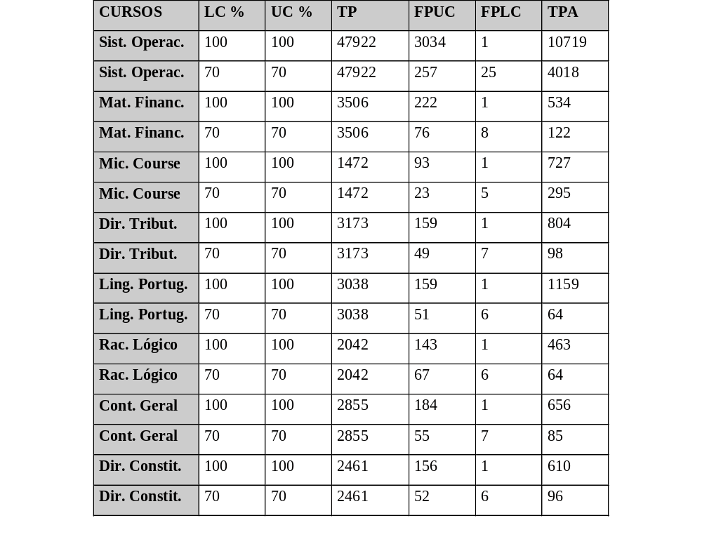
Valores após a indexação pelo Crawler

Slide 35
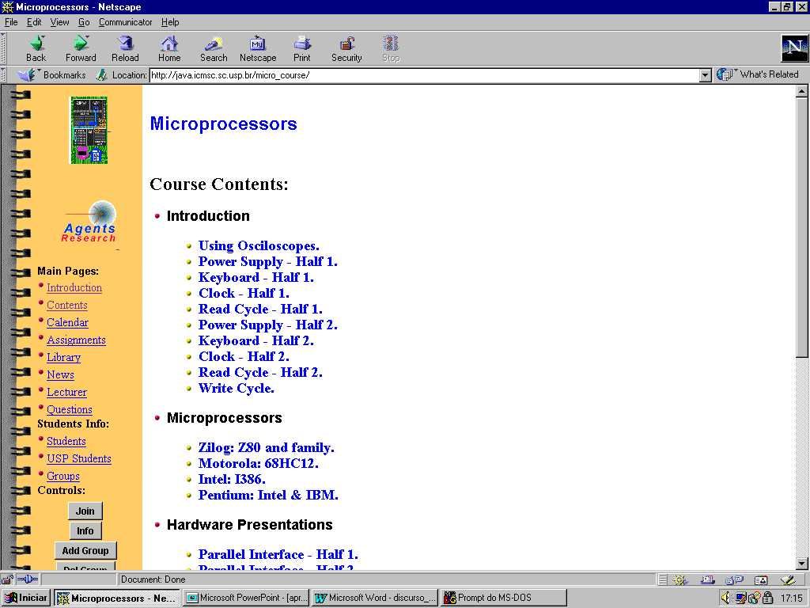
Pesquisar
Http://java.icmc.sc.usp.br/Search?curso=Micro+Course

Slide 36
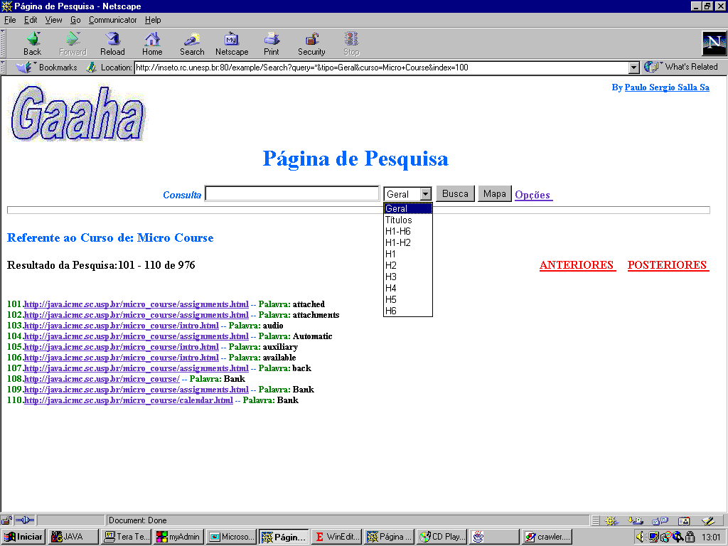
Execução do agente Mentor - Pesquisa

Slide 37
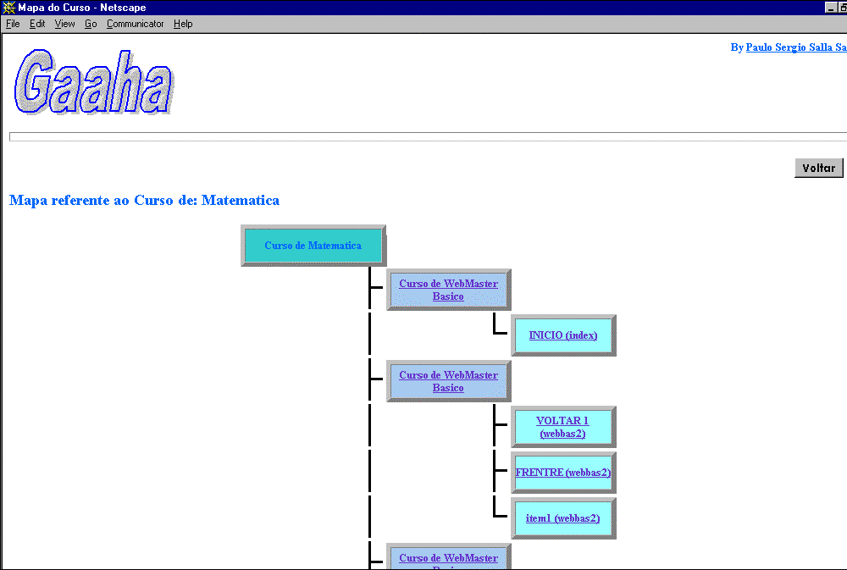
Execução do agente Mentor - Mápa de Navegação

Slide 38
Conclusão

